Slide 1

Enabling High-Performance and Secure Userspace
NVM File Systems with the Trio Architecture
SOSP’23
Diyu Zhou, Vojtech Aschenbrenner, Tao Lyu, Jian Zhang,
Sudarsun Kannan, Sanidhya Kashyap
Presenter：Pan Yanqi
My Blog: https://blog.csdn.net/weixin_44465434/article/details/135395674

Slide 2
Contents
0. Introduction & Background
1. Motivation
2. Design & Implementation
3. Evaluation

Slide 3
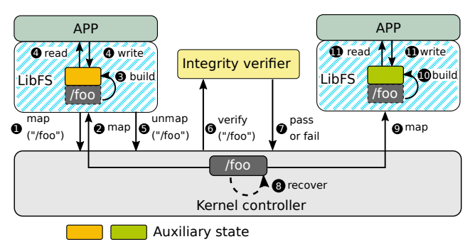


SOSP’23
0.1 TRIO Overview
概述: TRIO是一个新型用户态PM文件系统框架, 其核心是将文件系统状态分为Core与Auxiliary State, 前者作为Ground Truth被可信第三方验证; 后者由不同LibFS从Core State重建. 收益: ① LibFS直接访问元数据; ② 被污染的Core State可以被验证并恢复. 从而提供安全与性能间的最佳平衡.
Introduction
& Background
Motivation
② Core State验证恢复
Design & Implementation
① LibFS直接访问
Evaluation
Core State

Slide 4

SOSP’23
0.2 NVM Technologies
1. Hardware Assumptions (Tricky)
  直接访问: 通过CPU Load/Store指令访问
  访问权限: 通过硬件手段 (如: MMU) 控制对特定区域的访问 (r/w/rw)
  访问延迟: 低访问延迟
  字节寻址: 具有字节级寻址能力
2. Present and Future of NVM
  现有技术: Memory-backed DRAM, Optane DCPMM
  未来技术: CXL-based NVM, Memory-semantics SSD
Introduction
& Background
Motivation
傲腾停产?
!写作方面与傲腾彻底解耦合, 注重对技术的讨论
Design & Implementation
Evaluation

Slide 5
SOSP’23
0.3 User-Space NVM File Systems (1/2)
1. Advantages of User-Space NVM FS
  绕过VFS: 直接访问NVM, 避免VFS开销
  可定制化: ① 负载优化. 最大程度优化应用负载表现; ② 无需特权. 无需与可信实体耦合 (如 编写APP无需编写OS); ③ 相互独立.定制化之间性能不会相互干扰 (General Purpose则不然).
2. Challenges of User-Space NVM FS
  攻击模型: 假设硬件/内核/可信第三方是可信的, LibFS与应用不可信
  技术挑战: 由于LibFS/应用能够直接访问NVM地址, 因此LibFS或应用可能会篡改NVM元数据从而使用户态文件系统崩溃.
Apps
Introduction
& Background
LibFS-1
LibFS-2
User-Space
inode
dentry
…
Motivation
VFS/Block Layer
Kernel
NVM
Design & Implementation
Apps
User-Space
LibFS-1
LibFS-2
Evaluation
xxx
dentry
…
VFS/Block Layer
Kernel
NVM

Slide 6
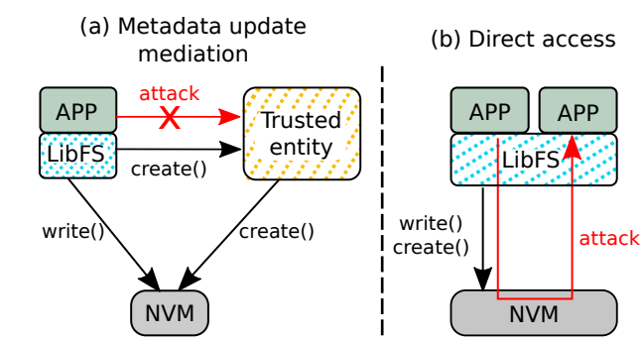
SOSP’23
0.3 User-Space NVM File Systems (2/2)
3. Existing Solutions
  请求中转 (Mediation): 通过可信进程处理LibFS元数据更新请求, 开销大、阻碍用户态文件系统定制化 (需要可信权限设计元数据更新方式)
  直接修改 (Direct Access): 默认应用运行在可信环境中, 不对元数据进行检查. 这带来极大的安全性问题.
Introduction
& Background
Motivation
Design & Implementation
Evaluation
① 性能问题
② 安全问题

Slide 7
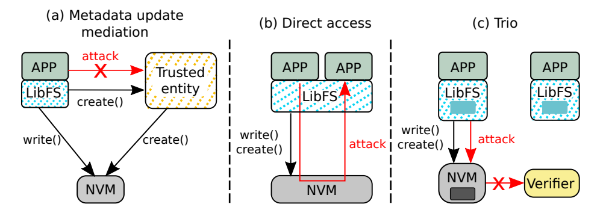
SOSP’23
1. Motivation
问题: 现有用户态NVM文件系统要么无法保证高性能, 要么安全性无法得到保证, 如何设计一个既高效又安全的用户态文件系统?
Introduction
& Background
动机: ① 避免LibFS状态共享. 最小化可信域从而最小化污染范围; ② 避免请求中转. 直接访问获取最大性能; ③ 进行可信第三方验证. 保证元数据安全.
Motivation
Design & Implementation
①
Evaluation
②
③

Slide 8
SOSP’23
2.1 TRIO Architecture (1/2)
1. File System State Separation
  Core State: 固有状态, 丢失后不可重建 (Layout等)
  Auxiliary State: 辅助状态, 丢失后可根据Core State重建 (Bitmap等)
Introduction
& Background
Motivation
2. Components
  ① Per-APP LibFS (避免LibFS状态共享): 定制LibFS, 最小化可信域
  ② Kernel Controller (避免请求中转): 共享资源访问控制
  ③ Integrity Verifier (可信第三方元数据验证): Core State完整性验证
Design & Implementation
①
Evaluation
②
③

Slide 9
SOSP’23
2.1 TRIO Architecture (2/2)
3. Basic Flow & Secure Sharing
Introduction
& Background
c. 映射资源前验证
Implementation?
可以发现TRIO仍然沿用内存映射技术 (SplitFS)
Motivation
Design & Implementation
b. (可写)资源互斥共享
Unintentional BUG?
可以设计相应的Core State来验证并修复!
a. 内核控制映射资源
Evaluation
a. ① - ④ / ⑨ - ⑪: 请求、映射、重建、I/O
b. ⑤: 解映射 (避免可写资源共享)
c. ⑥ - ⑧: Core State验证及污染修复

Slide 10
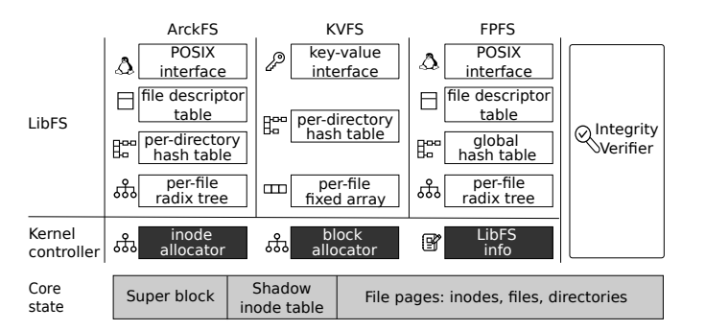
SOSP’23
2.2 ArckFS (1/4) – Overview
Introduction
& Background
④
Motivation
③
②
Design & Implementation
①
Evaluation
① Core State: 提供最基本的文件系统语义, 提供数据定位能力, 但不提供数据组织能力;
② Kernel Controller: 提供NVM资源管理能力;
③ Integrity Verifier: 提供元数据验证能力;
④ LibFS (Auxiliary State): 提供定制化能力, 根据Core State构建不同接口/组织;
⑤ Sync Mode: 本工作仅保证元数据一致性.

Slide 11
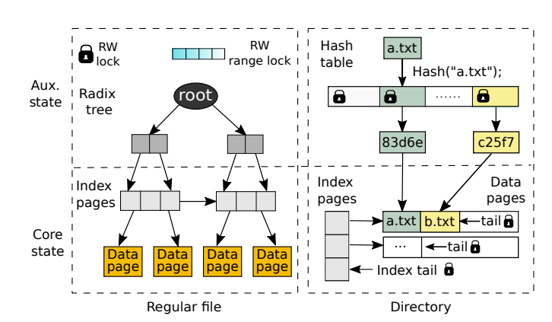
SOSP’23
2.2 ArckFS (2/4) – Core State & Auxiliary State
Introduction
& Background
Novelty?
非常常规的设计, 新在对文件系统State的划分!
Motivation
WOFS Methodology?
WOFS的Core State不具备定位能力, 通过PTL还原Comp. Core State.
Design & Implementation
Evaluation
① Core State: 保留数据定位能力, 关键在于能够定位文件/目录所有的数据
② Auxiliary State: 根据Core State提供的信息, 使用适当结构组织管理文件/目录的数据

Slide 12
SOSP’23
2.2 ArckFS (3/4) – Verifier
验证metadata是否被LibFS或APP恶意篡改
1. Inode和Dirent字段有效性
  ① 文件类型有效; ② 同目录下没有重名Dirent; ③ Dirent不是“/”.
2. File的数据/元数据有效性
  Kernel Controller维护 (可写) 数据/元数据分配信息, 在map/unmap更新这些信息, Verifier根据这些信息检测.
3. Directory Hierarchy没有孤儿
  Verifier检查当前目录下是否存在已被删除的子目录, 并且保证该子目录不会被映射到LibFS.
4. 权限检测
  LibFS可以直接篡改Inode权限. ArckFS利用Shadow Inode Table恢复Inode权限. 对于chown/chmod命令, LibFS需要使用请求内核进行修改.
Introduction
& Background
Motivation
Design & Implementation
Evaluation

Slide 13
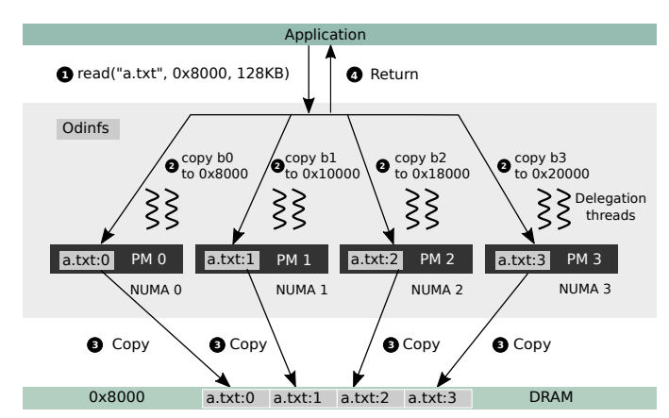
SOSP’23
2.2 ArckFS (4/4) – Implementation
1. Multicore Scalability (☹)
  细粒度RW锁与Per-CPU结构
2. Adapting to Optane DCPMM (Interesting)
  采用OdinFS的Opportunistic Delegation技术: 将I/O分散到多NUMA节点上, 缓解单NUMA节点NVM压力.
Introduction
& Background
Motivation
Design & Implementation
OdinFS?
这里非常有意思的事情在于很可能性能优势主要来自于Opportunistic Delegation, 而非用户态文件系统.
后续Data Op测试结果也从很大程度反映了这个事实.
Evaluation

Slide 14
SOSP’23
2.3 KVFS & FPFS
①
②
Introduction
& Background
Motivation
Design & Implementation
Evaluation
TRIO定制化能力 (都share同一个Core State)
① KVFS: 针对小文件负载优化. 线性表索引, get/set接口 (特定文件, 无需维护文件描述符).
② FPFS: 针对深目录负载优化. 提供full-path indexing能力, 可快速查询文件.

Slide 15
SOSP’23
3.1 Experiment Setup
PM: 6 TiB Intel® Optane™ Persistent Memory
CPU: 224-core Intel Xeon Platinum 8276L (8 sockets, aka, NUMA)
Kernel: Linux Kernel 5.13.13
OS: Ubuntu 20.04
Introduction
& Background
Motivation
Design & Implementation
Evaluation

Slide 16
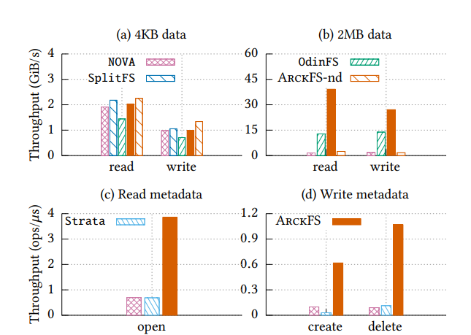
SOSP’23
3.2 Single-Thread Performance
Introduction
& Background
ArckFS-ND?
ArckFS不做Delegation
Motivation
Metadata?
ArckFS对小 (元) 数据不做Delegation, 因为通信开销占比高, 性能收益不高.
Design & Implementation
Evaluation
① 图(a) & (b): 4K块时, ArckFS-nd更快是因为delegation (ArckFS) 需要进程间通信; 2MB时，ArckFS更快是因为直接数据/元数据访问以及delegation带来的并行写入
② 图(c) & (d): 元数据ArckFS更快，得益于直接用户态元数据修改。

Slide 17
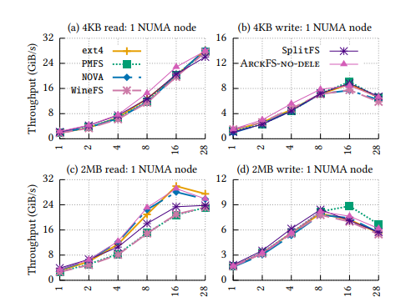
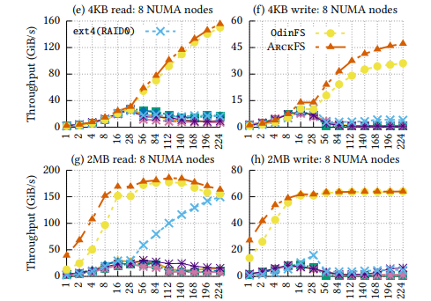
SOSP’23
3.3 Data Operation Performance
Introduction
& Background
Motivation
Design & Implementation
单NUMA节点
八NUMA节点
Evaluation
① 图(a)-(d): 单个NUMA Node下, ArckFS提升比较小, 主要性能提升来自于用户态直接访问.
② 图(e)-(h): 多NUMA Node下, ArckFS和OdinFS远超其他的, 是因为用了delegation, 但是ArckFS比OdinFS更快, 这得益于用户态的直接访问.

Slide 18
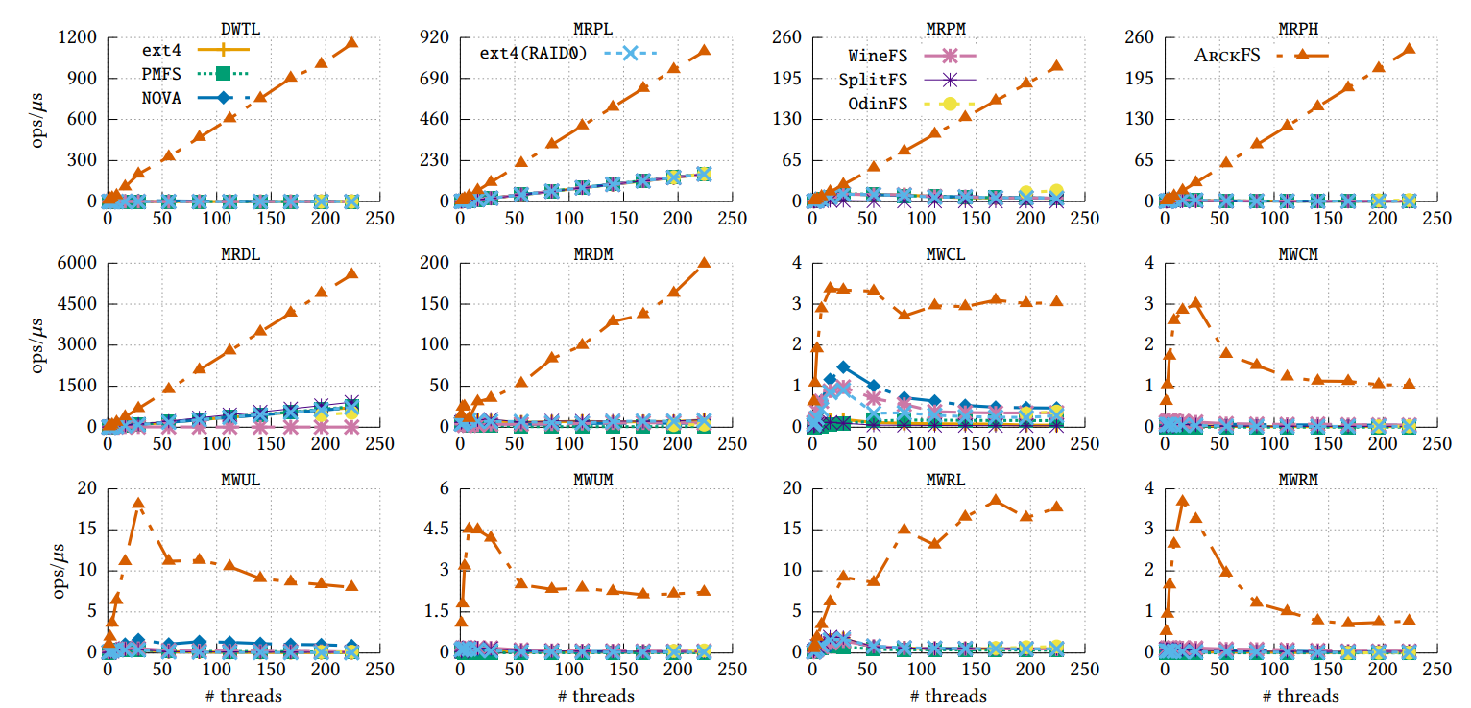
SOSP’23
3.4 Scalability
Introduction
& Background
Motivation
Design & Implementation
Evaluation
FxMark测试结果表明ArckFS的元数据操作可拓展性很好, 这得益于其用户态元数据直接访问 (避免VFS瓶颈) 和细粒度锁结构.

Slide 19
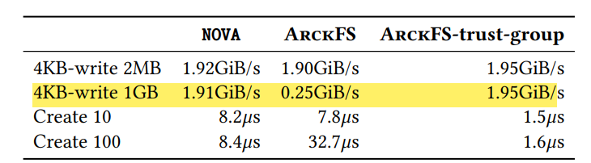
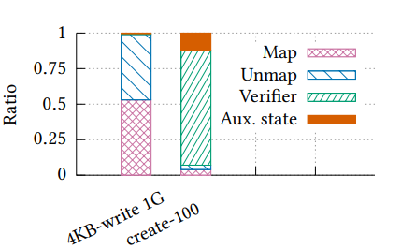
SOSP’23
3.5 Sharing Cost
Introduction
& Background
Motivation
Design & Implementation
两个APP Share同一个文件的开销研究
① 性能开销: ArckFS性能下降极为严重. 通过Trust-Group从而避免验证开销
② 开销分解: 数据场景, 开销来自于map与unmap; 元数据场景, 开销来自于Verifier.
Evaluation

Slide 20
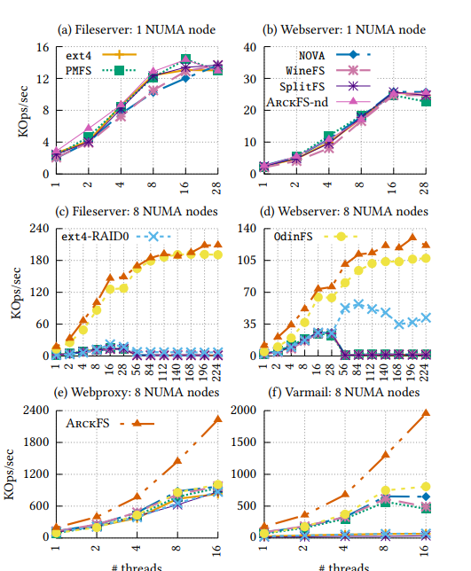
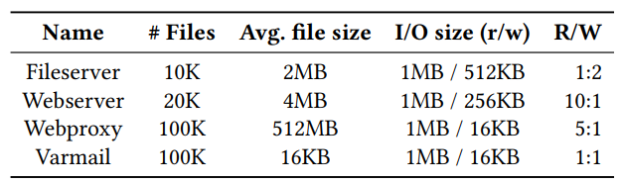
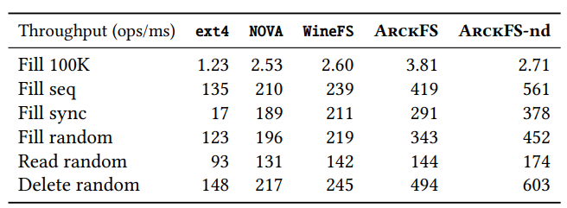
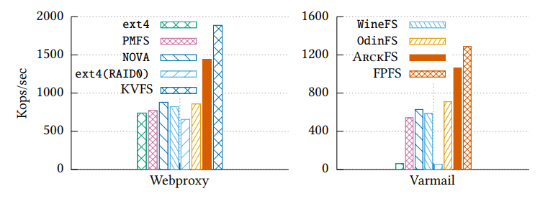
SOSP’23
3.6 Macrobenchmark & Real-World App
Introduction
& Background
(b) Conf
Motivation
(c) Level-DB
Design & Implementation
(a) Filebench
Evaluation
(d) Customization
小文件I/O优化 (严重怀疑负载错了)
20层目录优化

Slide 21
Conclusion
问题: 聚焦于用户态NVM文件系统元数据性能与安全问题
挑战: 现有用户态NVM文件系统要么性能不行 (请求中转), 要么不够安全 (无元数据验证机制)
创新: 主要创新在于思想 (写作) 而非技术 (考虑到Sharing成本非常高). TRIO将文件系统划分为Core State与Auxiliary State两部分, 由可信第三方验证Core State的正确性与完整性.
本质: 最小化可信域 (Per-APP LibFS) + 映射前验证 (Integrity Verifier). 将无元数据验证机制认为是较大的可信域 (一个LibFS可以被多个APP共享, 这些APP都是可信的), 将请求中转看作是运行时元数据验证 (元数据更新发生在LibFS运行过程中, 而不是运行前).

Slide 22
Lessons Learned (1/2)
写作蕴含的哲理: 本文完全可以针对现存的两种问题 (不够安全 + 不够高效) 提出针对性的解决方案, 即: 最小化可信域 (解决不够安全) + 映射前验证 (解决不够高效), 但是本文选择的Key Insight是文件系统可以划分为Core State与Auxiliary State, 这乍一看与解决方案搭不上边, 但事实上却可以理解为作者为了实现“最小化可信域 + 映射前验证”提出的方法, 只有知道了正确的状态才能验证状态的正确性, 这没毛病. 我们写作常常陷入方法太直接的问题, 而本文在有解决方案之后向后更推一步, 使得Key Insight超出解决方法本身, 起到让人耳目一“新”的作用.
问题1
问题2
问题3
解决1
解决2
解决3
问题1
问题2
问题3
解决1
解决2
解决3
推论
(方法/结果)

Slide 23
Lessons Learned (2/2)
定制化思想: TRIO的实现, ArckFS本身都没啥新颖度, 但本文在ArckFS之上实现了KVFS及FPFS, 这很好地说明了TRIO本身的通用性. 对于定制化的实现作者没有耗费过多的笔墨以及测试, 能够说明问题即可. WOFS后续写作需要借鉴.

Slide 24

Thanks
Presenter：Pan Yanqi

